Slide 1
МАТЕМАТИКА 3. РАЗРЕД

Slide 2
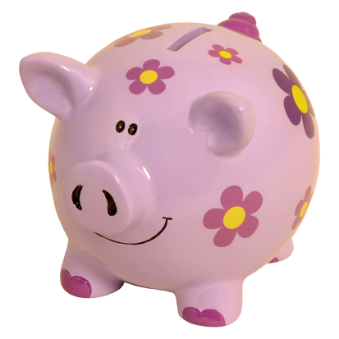
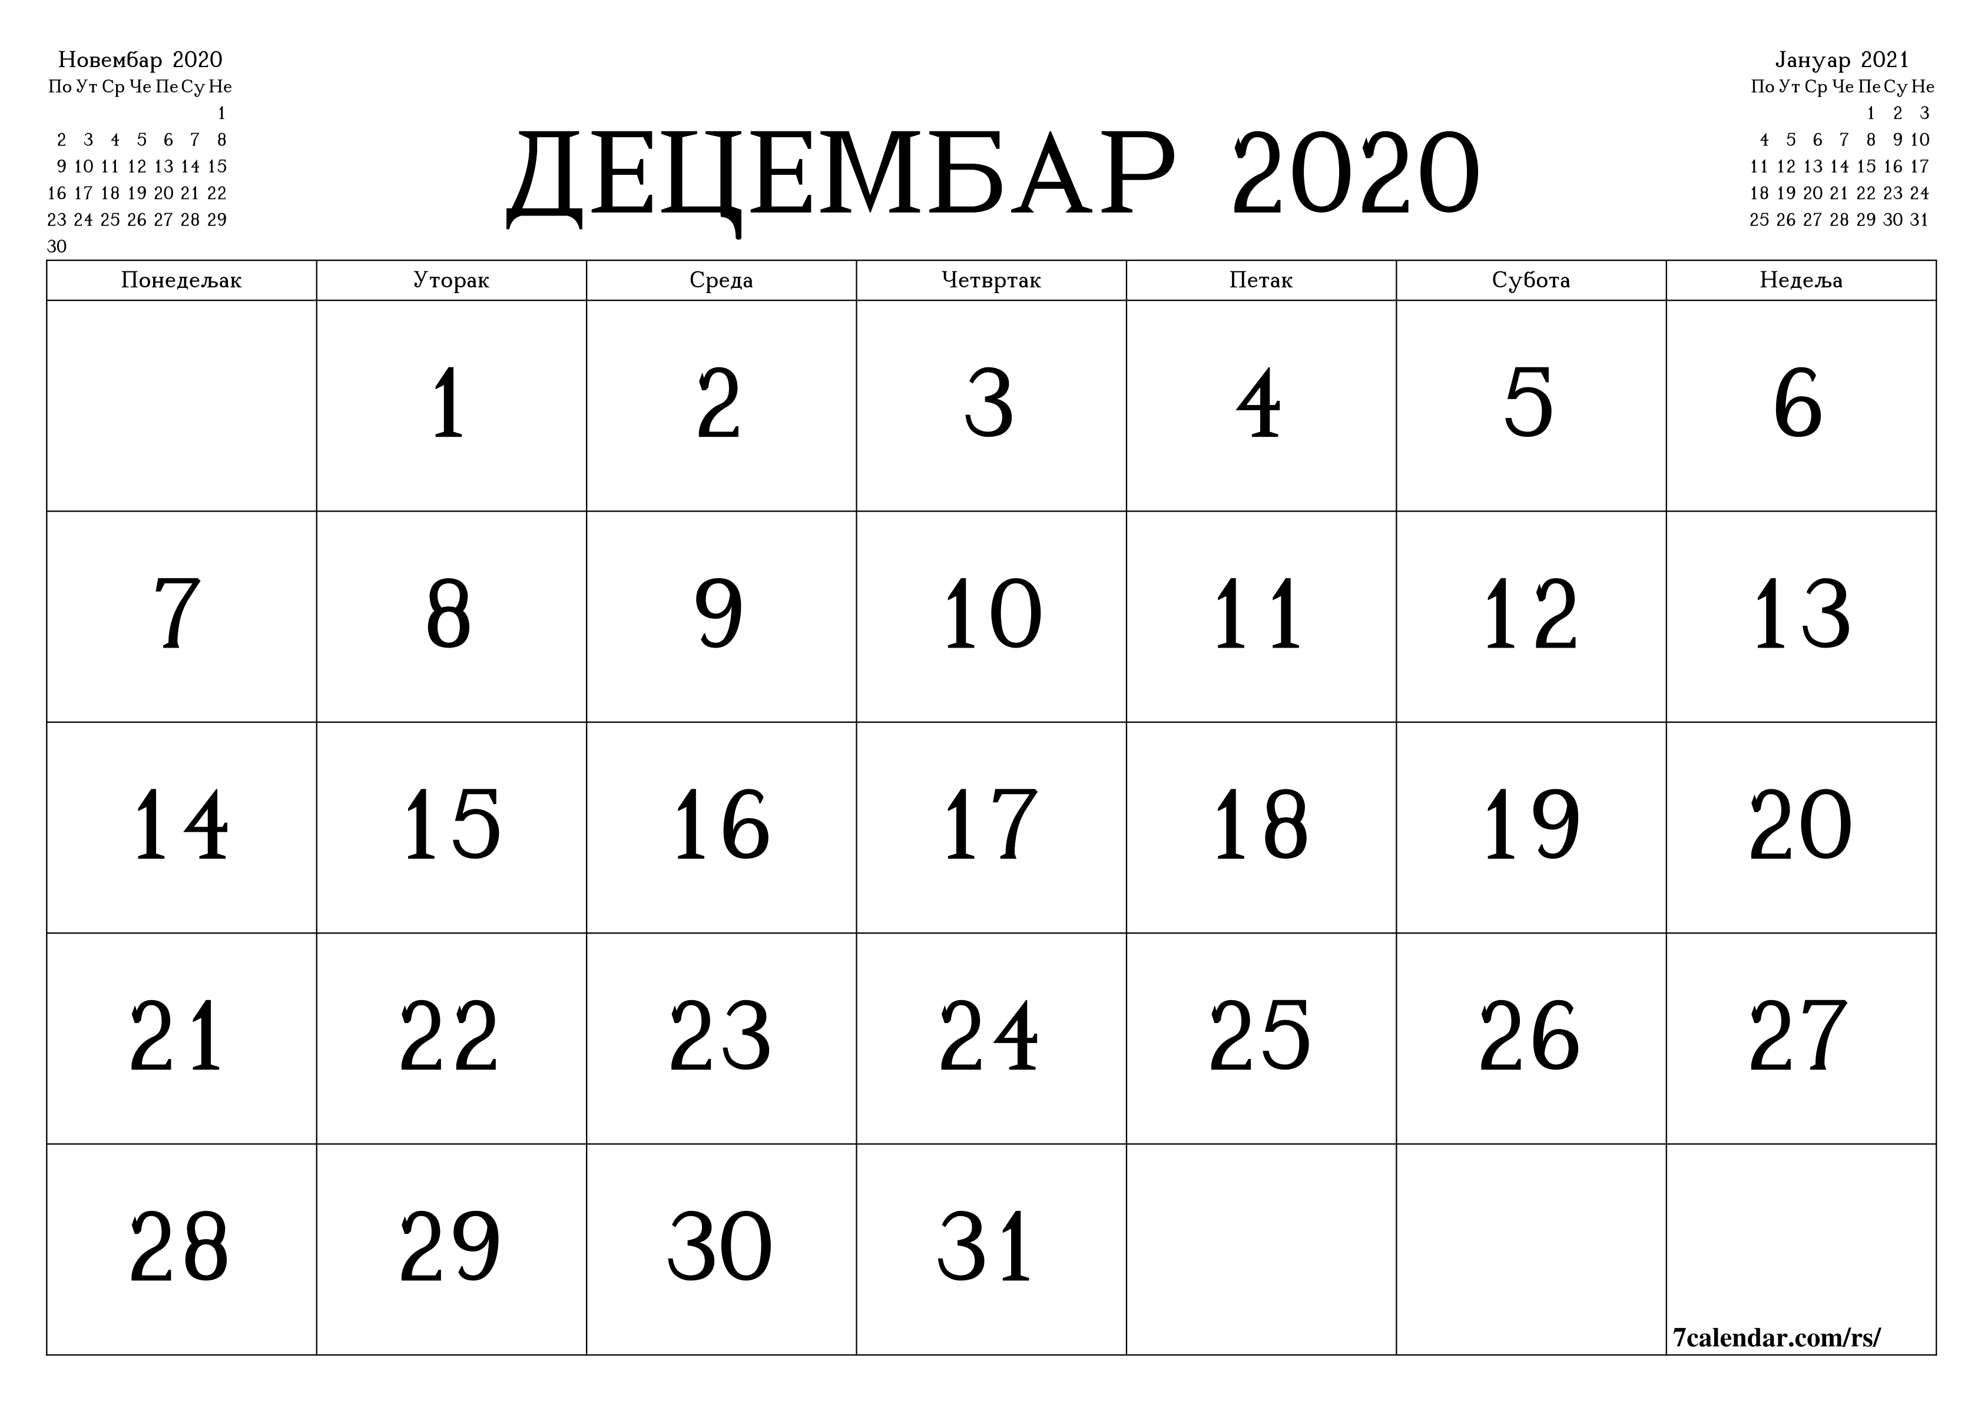
Множење и дијељење бројем 10
Јована жели да мами купи поклон за рођендан .
Тата јој сваки дан даје 10 КМ да их убаци у касицу. Колико ће новца сакупити за 7 дана?
седмица = 7 дана

Slide 3
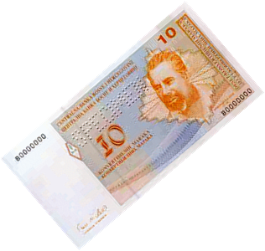
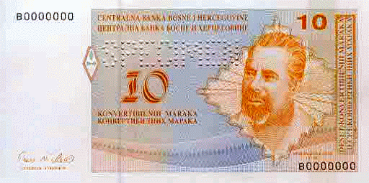
понедјељак | уторак | сриједа | четвртак | петак | субота | недјеља
10
Рачунамо сабирањем:
10 + 10 + 10 + 10 + 10 + 10 +10 = 70
Рачунамо множењем:
• 10 = 70
Одговор: За седам дана Јована може уштедјети 70 КМ.

Slide 4
Таблица множења бројем 10
1 ● 10 = 10
2 ● 10 = 20
3 ● 10 = 30
4 ●10 = 40
5 ● 10 = 50
6 ● 10 = 60
7 ● 10 = 70
8 ● 10 = 80
9 ● 10 = 90
10 ● 10 = 100
З А П А М Т И !

Slide 5
2. Јована је скупила доста новца и мами је купила поклон. Нешто новца јој је остало па је одлучила да купи бомбоне и подијели их са својих 10 другарица. Избројала је бомбоне и имала их је укупно 30. Како ће Јована равномјерно подијелити бомбоне?
Одузимање: 30 – 10 = 20
20 – 10 = 10
10 – 10 = 0
Дијељење: 30 : 10 = 3
Одговор : Свака дјевојчица је добила по 3 бомбона.

Slide 6
Задаци за самосталан рад:
Нацртај попуни празна поља
● 10 30
40 :
=
4
9 •
=
90
=
=
: 10
9
=
70
100:
=10
7 •

